Slide 1



Informationen zum Vorbereitungsdienst für
Schulleitungen sowie
Fachlehrerinnen und Fachlehrer an den Ausbildungsschulen
Regelungen ab 08.22
Studienseminar Aurich
für das Lehramt an Grund–, Haupt– und Realschulen

Slide 2
APVO-Lehr
Die APVO Lehr ist die „Verordnung über die Ausbildung und Prüfung von Lehrkräften im Vorbereitungsdienst“ (LiVD).
Aufgrund der Kompetenzorientierung in den Masterstudiengängen greift die APVO Lehr Kompetenzbereiche für die Ausbildung von LiVD auf:

Slide 3
Kompetenzbereiche APVO Lehr
Kompetenzbereich 1: Unterrichten
Kompetenzbereich 2: Erziehen
Kompetenzbereich 3: Beurteilen, Beraten und Unterstützen, Diagnostizieren und Fördern
Kompetenzbereich 4: Mitwirken bei der Gestaltung der Eigenverantwortlichkeit von Schule
Kompetenzbereich 5: Personale Kompetenzen

Slide 4
Ziel des Vorbereitungsdienstes (§2 APVO Lehr)
(1) Ziel des Vorbereitungsdienstes ist es, dass die Lehrkräfte im Vorbereitungsdienst die in der Anlage zur APVO-Lehr genannten Kompetenzen auf der Grundlage eines Seminarlehrplans in engem Bezug zur Schulpraxis erwerben.
(2) Die Lehrkräfte im Vorbereitungsdienst sollen im Hinblick auf den Bildungsauftrag der Schule nach §2 des Niedersächsischen Schulgesetzes befähigt werden, Schülerinnen und Schüler individuell so zu fordern und zu fördern, dass diese ihr Leben eigenverantwortlich gestalten und in Gesellschaft und Beruf Verantwortung für sich selbst und andere übernehmen können.

Slide 5
Ausbildung von Lehrkräften im Vorbereitungsdienst - am Beispiel des Studienseminars Aurich für die Lehrämter an GHRS
Vorbereitungsdienst dauert 18 Monate und wird in drei Ausbildungshalbjahre aufgeteilt (§5). Beginn: Februar oder August. Insgesamt 38 Stunden Ausbildungsunterricht, davon 22 eigenverantwortlich und 16 betreut.
1. Ausbildungshalbjahr: 5 Std. eigenverantwortlicher Unterricht (EU) und 8 Std. betreuter Unterricht (BU)
2. Ausbildungshalbjahr: 11 Std. EU und 2 Std. BU
3. Ausbildungshalbjahr: 6 Std. EU und 6 Std. BU
Ausbildung in einem Pädagogischen Seminar (8 Std./Monat) und 2 Fachseminaren (je 6 Std./Monat)
Ausbildungstage: Dienstag (ab 10:30 Uhr) und Donnerstag (ganztägig)
Anzahl der Unterrichtsbesuche: 15-20. Unterrichtsbesuche sind Beratungsinstrumente.
Die Terminierung liegt in der Verantwortung der LiVD.
Fachlehrkräfte sind nur für den BU zuständig! Natürlich nehmen sie im EU eine beratende Funktion ein.

Slide 6
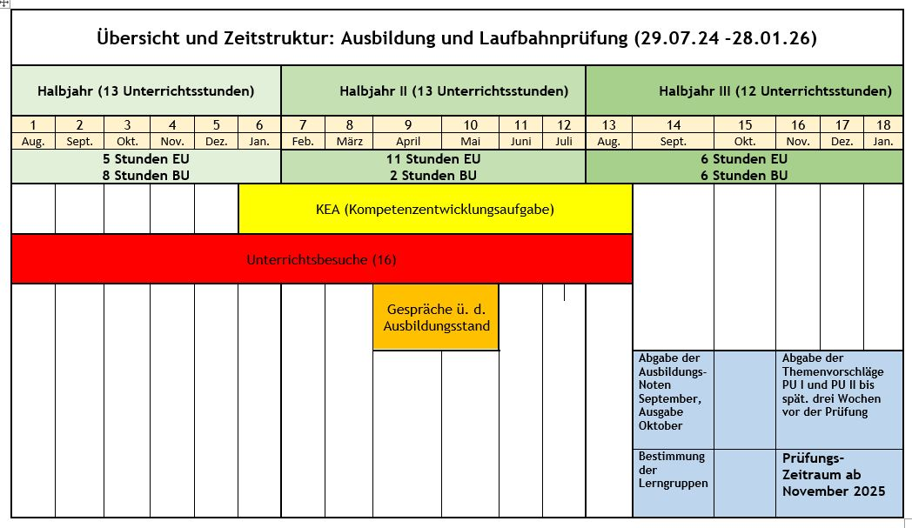

Slide 7
Ausbildung (Verantwortung für die Ausbildung)
... im Studienseminar
Die Hauptverantwortung liegt bei der Seminarleitung. Diese ist auch direkte Vorgesetzte der LiVD. Im Studienseminar wird auch die Personalakte geführt.

Slide 8
Ausbildung (Verantwortung für die Ausbildung)
... in den Schulen:
Auszug aus der APVO § 8: Ausbildungsschule
(1) Jede Lehrkraft an der Ausbildungsschule ist verpflichtet, in ihren Fächern Lehrkräfte im Vorbereitungsdienst zu betreuen. Sie ist bei der Betreuung (Anm. also im BU) weisungsberechtigt.

Slide 9
Ausbildung (Verantwortung für die Ausbildung)
... in den Schulen:
Auszug aus der APVO § 8: Ausbildungsschule
(2) Die Lehrkräfte im Vorbereitungsdienst sind an der Ausbildungsschule in die schulpraktische Arbeit, auch im Hinblick auf die Eigenverantwortlichkeit der Schule, einzuführen. Hierfür trägt die Schulleiterin oder der Schulleiter die Verantwortung.

Slide 10
Ausbildung (Aufgaben der Schule)
In der Regel sollen Lehrkräfte der Ausbildungsschule als betreuende Lehrkraft beauftragt werden, die in dem entsprechenden Unterrichtsfach auch selbst ausgebildet worden sind.

Slide 11
Ausbildung (Aufgaben der Schule)
Aufgabe der Ausbildungsschule ist es insbesondere, Kenntnisse hinsichtlich des Schulprogramms, der Schulordnung, des pädagogischen Konzepts, des Schullebens, der Elternarbeit, der Grundsätze der Leistungsbewertung und der Notengebung zu vermitteln.

Slide 12
Ausbildung (Aufgaben der Schule)
Die Schulleiterin oder der Schulleiter hat gegenüber den Lehrkräften im Vorbereitungsdienst dieselben Rechte und Pflichten wie gegenüber den Lehrkräften; dabei sind die Belange der Ausbildung zu berücksichtigen. Die Rechte und Pflichten der betreuenden Lehrkräfte im Unterricht werden durch ihre Mitarbeit in der Ausbildung nicht berührt.

Slide 13
Ausbildung (Aufgaben der Schule)
„Den Lehrkräften im Vorbereitungsdienst darf die Verantwortung für Aufsichten und Schulveranstaltungen wie z. B. Klassen- und Studienfahrten nur in beschränktem, ihrer Ausbildung nicht abträglichem Maße übertragen werden. Zu Vertretungsstunden sollen sie nur in Klassen/ Lerngruppen herangezogen werden, in denen sie Ausbildungsunterricht erteilen.
Die durchschnittliche Stundenanzahl des Ausbildungsunterrichts soll hierdurch nicht überschritten werden.“

Slide 14
Ausbildung (Aufgaben der Schule)
Bei Lehrkräften im Vorbereitungsdienst für das Lehramt an Grundschulen sollte der Erstunterricht im ersten Halbjahr der Ausbildung nur betreuter Unterricht sein.

Slide 15
Ausbildung (Aufgaben der Schule)
Für Klassen/Lerngruppen im EU sind die Lehrkräfte im Vorbereitungsdienst stimmberechtigte Mitglieder in Gesamt- und Teilkonferenzen (Zeugniskonferenzen!). Sie vertreten ihre Fächer auch verantwortlich an Elternsprechtagen und in Elternversammlungen.

Slide 16
Ausbildung (Formalitäten)
Im Falle einer Erkrankung müssen sich die Anwärterinnen und Anwärter immer im Seminar krankmelden.

Slide 17
Ausbildung (Formalitäten)
Grundsätzlich dürfen Anwärterinnen und Anwärter nicht an Fortbildungen teilnehmen. Einzige Ausnahme: Schulinterne Fortbildungen.

Slide 18
Ausbildung (Formalitäten)
Für alle außerplanmäßigen Veranstaltungen in den Schulen (Klassenfahren, Zeugniskonferenzen im EU …) müssen die Anwärterinnen und Anwärter einen Antrag auf Dienstbefreiung im Seminar stellen. Die Schulleitung der Ausbildungsschule muss diesen Antrag gegenzeichnen.

Slide 19
Unterrichtsbesuche
Neben den jeweiligen PS- oder FS- Leitungen nehmen oft auch die betreuenden Lehrkräfte und die Schulleitungen teil.
Die Teilnahme an Unterrichtsbesuchen ist grundsätzlich sehr erwünscht. An gemeinsamen Unterrichtsbesuchen sollten die Fachlehrkräfte
immer teilnehmen.
Anwärterinnen und Anwärter sollten nach jedem UB ausreichend Zeit für die Besprechung zur Verfügung haben (in der Regel etwa 1 Zeitstunde).

Slide 20
Unterrichtsbesuche
Mindestens bei „Gemeinsamen Unterrichtsbesuchen“ (GUB) ist die Anwesenheit der Schulleitung erforderlich.

Slide 21
Unterrichtsbesuche
Regelung Aurich:
15 Unterrichtsbesuche inklusive drei GUB, einem Kombibesuch und einem kollegialem Coaching (s. Tabelle). Es können bis zu vier weitere Besuche durch die LiVD eingefordert werden.
Besuch | Besuchsform | Fach 1 (6 UB) | Fach 2 (6 UB) | Pädagogik (7 UB)
1 | Einzelbesuch | x
2 | Einzelbesuch | x
3 | Einzelbesuch | x
4 | Einzelbesuch | x
5 | Einzelbesuch |  | x
6 | Einzelbesuch |  | x
7 | Einzelbesuch |  | x
8 | Einzelbesuch |  | x
9 | Einzelbesuch |  |  | x
10 | Einzelbesuch |  |  | x
11 | Kollegiales Coaching |  |  | x
12 | Kombi | x? | x? | x
13 | GUB 1 | x |  | x
14 | GUB 2 |  | x | x
15 | GUB 3 | x? | x? | x
16

Slide 22
Bewertung der LiVD
Bewertung durch die Schulleitung (DB zu §10)
am Ende des 14. Ausbildungsmonats:
Die Note der Schulleiterin oder des Schulleiters bezieht sich nur auf Aussagen zur schulischen Arbeit der Lehrkraft im Vorbereitungsdienst, insbesondere auf die Mitarbeit in Konferenzen, Umgang mit Schülerinnen und Schülern, Teamfähigkeit, Zusammenarbeit mit den Erziehungsberechtigten und ggf. auf außerunterrichtliche Aktivitäten und Engagement in Schulprojekten im Rahmen der Eigenverantwortlichkeit der Schule. Die Schulleiterin oder der Schulleiter kann bei der Notenfindung die ständige Vertreterin oder den ständigen Vertreter …einbeziehen… . Die Note der Schulleitung fließt zu 1/4 in die Vornote der LIVD ein.
(Informationen und Vorlagen finden Sie auf unserer Homepage www.studienseminar-aurich.de)

Slide 23
Prüfung (regulär)
Den Vorsitz hat in der Regel die Leiterin oder der Leiter des Pädagogischen Seminars.
Der Schule obliegt die räumliche Organisation.
Die Fachlehrkräfte dürfen dem Prüfungsunterricht beiwohnen, wenn es sich um betreuten Unterricht (BU = mindesten 50% des Unterrichts in einer Lerngruppe) handelt. Sie geben im Anschluss an den Unterricht eine Stellungnahme zur Klasse ab.
Weitere Informationen, auch zu möglichen Ersatzformaten für eine Präsenzprüfung, erhalten die Schulleitungen/Fachlehrkräfte vor der Prüfung durch die PS-Leitungen.

Slide 24
Corona-Ausbildung (sofern diese noch zum Tragen kommt)
Ausbildung im Sinne des Erlasses „Besondere Durchführungsbestimmungen für die Ausbildung der Lehrkräfte“ – Regelungen für die Ausbildung im Kontext zur Eindämmung des Coronavirus (Sars-CoV-2) vom 27.04.2020 aktuell gültig bis zum 31.07.23
Dieser Erlass regelt die Ausgestaltung der Ausbildung in den Schulen und im Studienseminar und ist bis zum Ende dieses Schuljahres 22/23 gültig, betrifft also die zum 26.01.23 eingestellten LiV! Evtl. wird der Erlass verlängert.

Slide 25
Corona-Ausbildung
Ausbildungsunterricht:
„Der betreute und der eigenverantwortliche Ausbildungsunterricht der Lehrkräfte im Vorbereitungsdienst ist an die aktuellen Lerngruppenstrukturen und Unterrichtsformate der Ausbildungsschule anzupassen.“

Slide 26
Corona-Ausbildung
Ausbildungsunterricht:
Dabei bedeutet Ausbildungsunterricht in den Schulen:

Slide 27
Corona-Ausbildung
Ausbildungsunterricht:
Dabei bedeutet Ausbildungsunterricht in den Schulen:
Regelfall: Unterricht in der regulären Lerngruppe (durch das STS Aurich ergänzte Aussage)

Slide 28
Corona-Ausbildung
Ausbildungsunterricht:
Dabei bedeutet Ausbildungsunterricht in den Schulen:
Unterricht in der regulären Lerngruppe (durch das STS Aurich ergänzte Aussage)
Unterricht in kleinen Lerngruppen bzw. Teilgruppen anstelle einer vollständigen Klasse

Slide 29
Corona-Ausbildung
Ausbildungsunterricht:
Dabei bedeutet Ausbildungsunterricht in den Schulen:
Unterricht in der regulären Lerngruppe (durch das STS Aurich ergänzte Aussage)
Unterricht in kleinen Lerngruppen bzw. Teilgruppen anstelle einer vollständigen Klasse
Unterricht in Form schulspezifischer Lernaufgaben für das Lernen bzw. Arbeiten zu Hause

Slide 30
Corona-Ausbildung
Ausbildungsunterricht:
Dabei bedeutet Ausbildungsunterricht in den Schulen:
Unterricht in der regulären Lerngruppe (durch das STS Aurich ergänzte Aussage)
Unterricht in kleinen Lerngruppen bzw. Teilgruppen anstelle einer vollständigen Klasse
Unterricht in Form schulspezifischer Lernaufgaben für das Lernen bzw. Arbeiten zu Hause
Unterricht in Form von digitalen Lernformaten oder für den Einsatz innerhalb von Lernplattformen.

Slide 31
Corona-Ausbildung
Handelt es sich bei den Unterrichtsfächern, in denen die Lehrkräfte im Vorbereitungsdienst ausgebildet werden, um Fächer, die aufgrund der Infektionslage aktuell weder an der Ausbildungsschule noch an anderen Schulen der Region erteilt werden, können in diesen Fächern alternative Formate, die sich auf die Unterrichtsplanung beziehen, Anwendung finden. Diese Formate sind schriftlich vorzubereiten. Sie beziehen sich auf die schuleigenen Arbeitspläne und dienen als Grundlage für terminierte Reflexions- und Beratungsgespräche mit den betreuenden Lehrkräften. Dies gilt auch dann, wenn im Einzelfall beide Fächer der Lehrkräfte im Vorbereitungsdienst von diesen Maßnahmen betroffen sein sollten.

Slide 32
Corona-Ausbildung
Um die Motivation der Anwärterinnen und Anwärter zu erhöhen und auch für die Schulen sowie für unser Seminar innovative Unterrichtsformate voranzutreiben, empfiehlt es sich für Lehrkräfte im Vorbereitungsdienst, deren Unterrichtsfächer nicht in Präsenzunterrichtet werden können, Unterricht in alternativen Lernformaten (schulspezifische Lernformate / digitale Lernformate) durchzuführen.

Slide 33
Corona-Ausbildung
Unterrichtsbesuche:
Die Ausbilder*innen führen nach Möglichkeit Präsenzbesuche durch. Es finden aber auch Besuche in Onlineformaten statt.

Slide 34
Corona-Ausbildung
Unterrichtsbesuche:
Die Ausbilder*innen führen nach Möglichkeit Präsenzbesuche durch. Es finden aber auch Besuche in Onlineformaten statt.
Die Schulleitungen können darüber entscheiden, ob Präsenzbesuche an ihren Schulen durchgeführt werden.

Slide 35
Corona-Ausbildung
Laufend aktualisierte Informationen zur Ausbildung unter Corona Bedingungen finden Sie im Downloadbereich unserer Homepage.

Slide 36
Vielen Dank für Ihre Aufmerksamkeit und Ihr Engagement!

